Slide 1


基于MCU的风扇与温度控制系统
Fan and Temperature Control System Based on MCU

Slide 2
01
风扇控制
02
温度控制
目录
CONTENTS
03
项目总结

Slide 3
01
风扇控制介绍
WEI LE HAO KAN COU YI XIA SHU
风扇转速测量
风扇转速控制
优势介绍

Slide 4
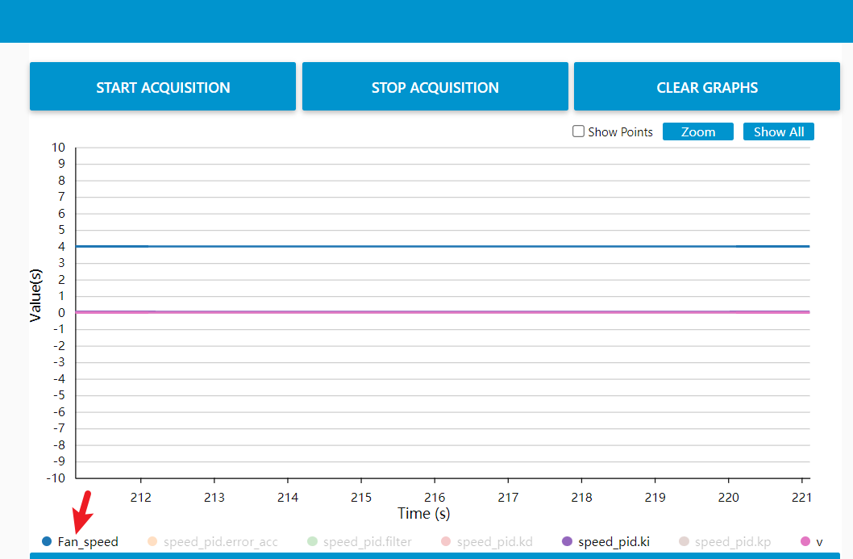
风扇控制-风扇转速测量
定时器输入捕获
输入捕获触发
平均值滤波
定时器3—1us计数加一
定时器3-记录50ms时，变量+1，自动重载
红外触发时，计算总时间
红外输入4分频
风扇转速测量效果
高至100r/s
低至4r/s
测试更低时电机不动，可能会短路烧坏。

Slide 5
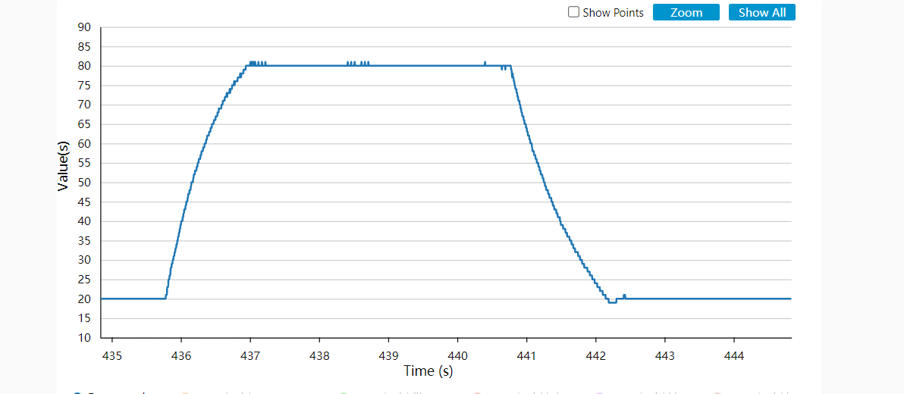
风扇控制-风扇转速控制
位置式PID
定时器控制
比例P控制目标
积分I消除稳态误差
微分D减小超调
双pid参数
1ms触发的定时器实时控制pid
风扇转速控制效果
高至110r/s
低至4r/s

Slide 6
风扇控制-优势对比
风扇转速测量准确
风扇转速控制灵敏
片上资源使用少
运行需求低
比例P控制目标
积分I消除稳态误差
微分D减小超调
1ms触发的定时器实时控制pid
由于PID回路需要一段时间来响应控制值的变化，不能在每个循环中都计算输出值
用中断和输入捕获的方式

Slide 7
02
温度控制介绍
WEI LE HAO KAN COU YI XIA SHU
当前温度测量
线性加热控制
优势介绍

Slide 8
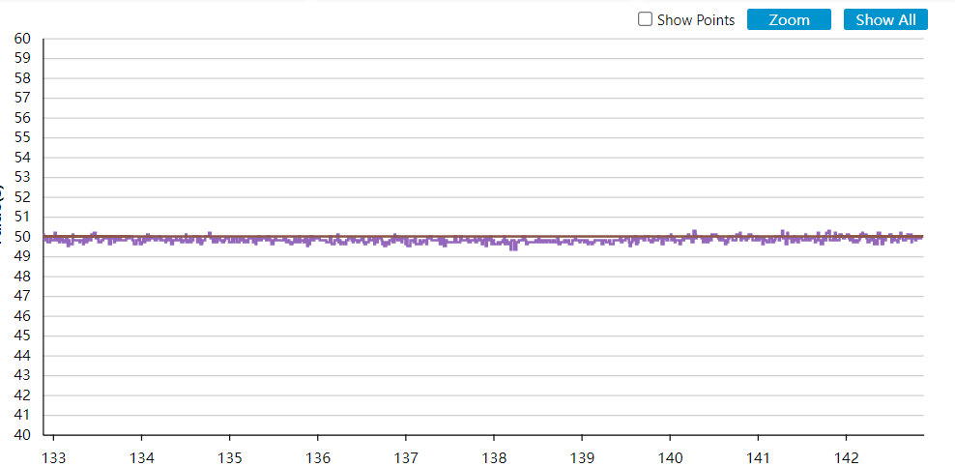
温度控制-当前温度测量
读取Vt接口模拟量
只保留ADC读取到的有效值。
采用平均法滤波。
根据公式得到温度值，储存在temp变量中。
温度 = (采样电压/4096.0f*2.8f*1100/(25-采样电压/4096.0f*2.8f)-100)/0.3851;

Slide 9
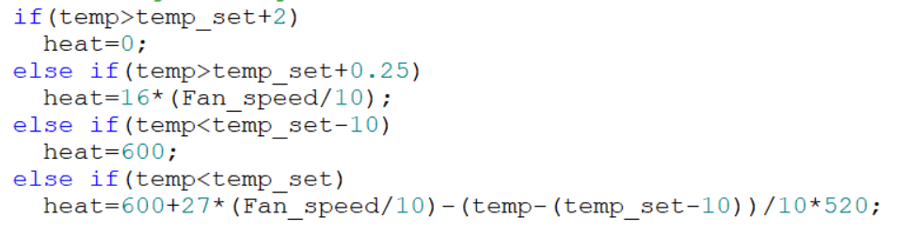
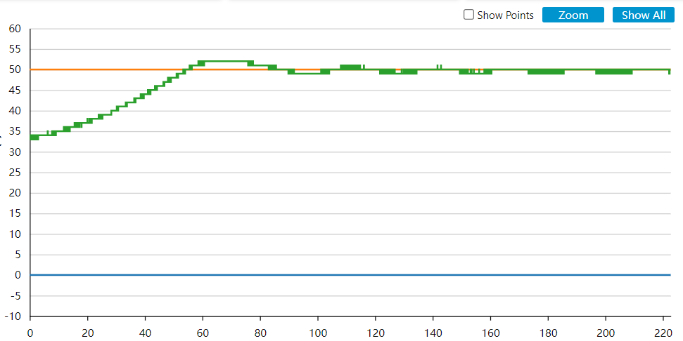
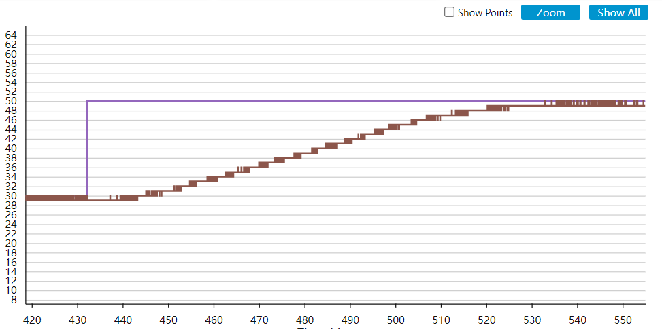
温度控制-线性加热控制
快速加热
由于温度控制存在迟滞环节，所以不用pid辅助控制
利用恒定的高占空比PWM信号加热
接近预设温度时线性减小加热信号占空比
风扇转速干扰
风扇转速会增大加热信号改变幅度
高风扇转速下，恒温信号也会增加

Slide 10
温度控制-优势对比
线性快速加热
根据环境灵活控制
加热信号控制灵敏
利用恒定的高占空比PWM信号加热
接近预设温度时线性减小加热信号占空比
风扇转速会改变加热信号强度
用短时中断的方式实现实时控制

Slide 11
03
项目总结
xiangmuzongjie
特点分析

Slide 12
项目总结
原理图和pcb略过不讲了
优点
缺点
1.风扇转速实时性高，控制稳准快
2.温度控制准确、快速且稳定
3.片上资源充分使用(定时器)既保证控制速度也保证主函数进程仍比较空闲
1.过低的风扇转速控制没有实现 (低于1r/s )
2.受限于硬件，风扇速度的突变有限，还可以更快。
3.温控兼容性差，没有办法在任意环境下实现精准控温。
3.数据显示没有平滑处理，观赏性差

Slide 13
感谢聆听

